Slide 1



PERTUBUHAN KESELAMATAN SOSIAL
SKIM PERLINDUNGAN KESELAMATAN SOSIAL

Slide 2
PERTUBUHAN KESELAMATAN SOSIAL
Skim Perlindungan Keselamatan Sosial
Skim Bencana Pekerjaan
Kemalangan di tempat kerja
Kemalangan semasa Kecemasan
Skim
Keilatan
Keilatan atau mati atas sebarang sebab
Penyakit Khidmat /
Pekerjaan
Kemalangan semasa dalam perjalanan

Slide 3
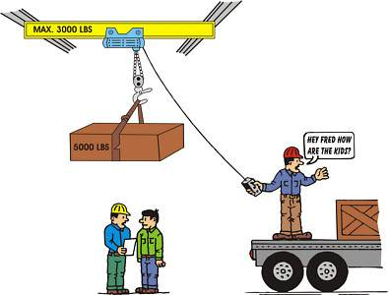
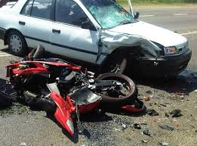



PERTUBUHAN KESELAMATAN SOSIAL
SKIM BENCANA PEKERJAAN
100

Slide 4
PERTUBUHAN KESELAMATAN SOSIAL
Syarat:
Bencana Pekerjaan di bawah Seksyen 2(6) AKSP 1969
Syarat:
Seorang “Pekerja” di bawah Seksyen 2(5) AKSP 1969
Skim Perlindungan Keselamatan Sosial
Skim Bencana Pekerjaan
Kemalangan di tempat kerja
Kemalangan semasa dalam perjalanan
Kemalangan semasa Kecemasan
Penyakit Khidmat / Pekerjaan

Slide 5

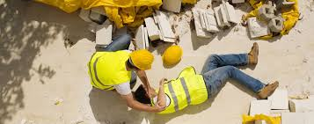
PERTUBUHAN KESELAMATAN SOSIAL
DEFINISI BENCANA KERJA
Seksyen 2(6) AKSP 1969
Bencana berlaku pada seseorang pekerja sendiri disebabkan oleh kemalangan atau sesuatu penyakit khidmat yang terbit daripada dan dalam masa menjalankan pekerjaannya dalam sesuatu perusahaan yang terhadapnya, Akta Keselamatan Sosial Pekerja, 1969 terpakai
102

Slide 6

PERTUBUHAN KESELAMATAN SOSIAL
Seksyen 24, AKSP 1969
Kemalangan Semasa Dalam Perjalanan
Di antara tempat kediaman atau tempat tinggal dengan tempat kerja,
Di antara tempat kerja dengan tempat makan dalam waktu rehat yang dibenarkan;
Perjalanan yang berkaitan dengan pekerjaannya
(dengan syarat kemalangan itu tidak berlaku dalam masa apa-apa perhentian atau apa-apa lencongan pada waktu perjalanan itu)
103

Slide 7

PERTUBUHAN KESELAMATAN SOSIAL
SEKSYEN 25, AKSP 1969
Kemalangan
Semasa Kecemasan
Kemalangan yang berlaku sewaktu kecemasan dalam atau berdekatan premis majikan bagi tujuan membantu, menyelamat atau melindungi orang-orang yang mendapat bencana.
Contoh: kebakaran, rompakan
104

Slide 8

PERTUBUHAN KESELAMATAN SOSIAL
Seksyen 28, AKSP 1969
Penyakit Khidmat
Penyakit yang berpunca akibat pekerjaannya.
Senarai penyakit dan agen penyebab penyakit boleh dirujuk di JADUAL KELIMA, AKSP, 1969
Borang 34 atau Borang PKS: (P)68 / PKS: (P)69
Contoh :
Hilang pendengaran akibat terdedah kepada kebisingan
Asma akibat terdedah kepada habuk dan debu
Contoh:Barah akibat arsenik, kromium, hidrokarbon
105

Slide 9
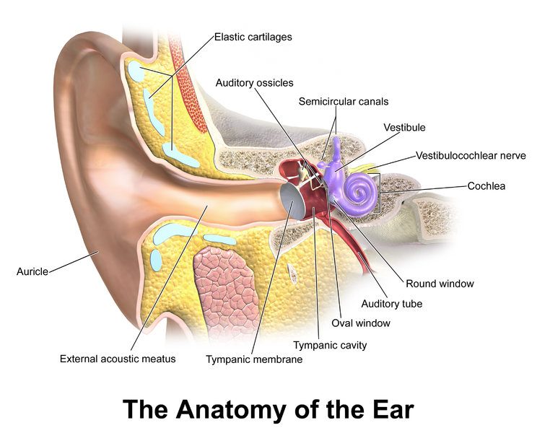
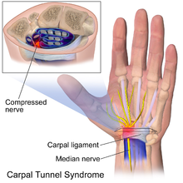


PERTUBUHAN KESELAMATAN SOSIAL
Penyakit Khidmat
Carpal Tunnel Syndrome
Noise Induced Hearing Loss(NIHL)
106

Slide 10
PERTUBUHAN KESELAMATAN SOSIAL
PERBEZAAN PENYAKIT PEKERJAAN & PENYAKIT UMUM
PENYAKIT PEKERJAAN
.Faktor di tempat kerja
.Biasanya pada pekerja
. Tiada faktor keturunan
PENYAKIT UMUM
.Ada pada orang umum
.Ada faktor keturunan
107

Slide 11
PERTUBUHAN KESELAMATAN SOSIAL
Skim Bencana Pekerjaan
Faedah Perubatan
Faedah Orang Tanggungan
Faedah Hilangupaya Kekal
Elaun Layanan Sentiasa
Kemudahan Pemulihan
Faedah Hilangupaya Sementara
Faedah Pendidikan
Faedah Pengurusan Mayat
Notes:
Removal of the bubbles

Slide 12

PERTUBUHAN KESELAMATAN SOSIAL
FAEDAH PERUBATAN
Faedah ini disediakan kepada pekerja yang ditimpa Bencana Kerja atau Penyakit Khidmat.
Rawatan percuma di klinik panel PERKESO atau mana-mana
hospital atau klinik kerajaan.
Rawatan wad kelas dua di hospital kerajaan.
Rawatan pakar di hospital kerajaan.
Pembayaran bayaran ganti belanja adalah tertakluk kepada kadar yang ditetapkan oleh Pertubuhan atau Akta Fee, 1951.
110

Slide 13
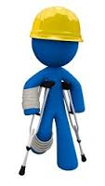
PERTUBUHAN KESELAMATAN SOSIAL
FAEDAH HILANG UPAYA SEMENTARA
Bayaran sepanjang tempoh cuti sakit (sekurang-kurangnya 4 hari termasuk hari kemalangan) yang diperakukan oleh doktor daripada klinik/hospital akibat kecederaan bencana kerja.
Cuti sakit termasuk:
Tempoh diwadkan(Discharge Note)
Perakuan Kerja Ringan/Fit For Light Duty (jika majikan tiada menawarkan kerja ‘light duty’)
Tempoh cuti sakit yang dinyatakan pada Laporan Perubatan.
Sijil Cuti Sakit oleh Pembantu Perubatan?-7 hari
111

Slide 14

PERTUBUHAN KESELAMATAN SOSIAL
FAEDAH HILANG UPAYA SEMENTARA sSEMENTARA
Orang Berinsurans tidak hadir bekerja dan mendapat gaji sepanjang tempoh HUS (Seksyen 44, AKSP 1969).
Boleh dibayar FHUS sekiranya majikan tiada menawarkan kerja “light duty” dan Orang Berinsurans tidak hadir bekerja serta mendapat gaji bagi tempoh tersebut.
Laporan Polis diperlukan bagi kemalangan “bencana Kerja” semasa dalam perjalanan- Jatuh sendiri ?
HUS itu sebelum tarikh Orang Berinsurans dirujuk ke Jemaah Doktor dan memutuskan taksiran HUK.
112

Slide 15

PERTUBUHAN KESELAMATAN SOSIAL
FAEDAH HILANG UPAYA SEMENTARA
KADAR FAEDAH HARIAN
Kadar harian faedah hilang upaya sementara adalah 80% gaji harian purata anggapan tertakluk kepada Minimum RM30.00 dan Maksimum RM105.33 sehari.
113

Slide 16

PERTUBUHAN KESELAMATAN SOSIAL
TANGGUNGJAWAB MAJIKAN
Melaporkan kepada PERKESO dalam masa 48 jam.*Borang 21(Laporan Kemalangan) atau Borang 34(Borang Butiran Notis & Tuntutan Faedah)
Kelewatan membuat laporan kemalangan boleh dikenakan kompaun atau didakwa di Mahkamah.
Tanggungjawab majikan adalah mengemukakan borang tuntutan kepada PERKESO bukan menentukan suatu kes itu bencana kerja atau sebaliknya.
114

Slide 17
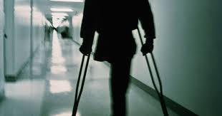
PERTUBUHAN KESELAMATAN SOSIAL
FAEDAH HILANG UPAYA KEKAL
Hilangupaya yang berkekalan hingga mengurangkan upaya mencari nafkah bagi seseorang pekerja dalam segala pekerjaan yang ia sanggup menjalankan pada masa kemalangan yang mengakibatkan hilangupaya itu.
Had masa tuntutan adalah dalam tempoh 12 bulan dari tarikh perakuan akhir cuti sakit.
Permohonan akan dirujuk ke Jemaah Doktor (JD)/Jemaah Doktor Khas (JDK) untuk taksiran.
115

Slide 18
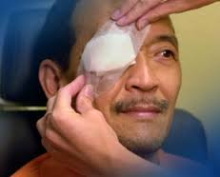
PERTUBUHAN KESELAMATAN SOSIAL
FAEDAH HILANG UPAYA KEKAL
Orang Berinsurans(OB), majikan atau kesatuan sekerja yang diiktiraf boleh memohon supaya OB dirujuk ke Jemaah Doktor dalam tempoh masa 12 bulan dari tarikh terakhir hilang upaya sementara.(Peraturan 75(1a)
PERKESO dibenarkan merujuk OB ke Jemaah Doktor apabila jumlah cuti sakit OB melebihi 180 hari secara keseluruhan. (Peraturan 75(1b))
116

Slide 19
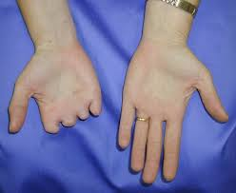
PERTUBUHAN KESELAMATAN SOSIAL
FAEDAH HILANG UPAYA KEKAL
Kadar bayaran ialah 90% dari gaji harian purata anggapan TERTAKLUK kepada minima RM30.00 sehari dan maksima RM118.50 sehari.
Taksiran HUK 20% dan ke bawah dibayar secara pukal
Taksiran HUK melebihi 20% dibayar secara berkala (periodical) seumur hidup dan OB masih boleh bekerja
OB boleh memohon untuk menggantikan 1/5 daripada kadar faedah harian yang kena dibayar secara pukal.
117

Slide 20
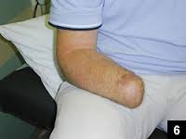
PERTUBUHAN KESELAMATAN SOSIAL
RAYUAN
Orang Berinsurans(OB) atau PERKESO boleh membuat rayuan ke Jemaah Doktor Rayuan (JDR) dalam tempoh 90 hari daripada tarikh keputusan Jemaah Doktor disampaikan sekiranya tidak berpuashati dengan keputusan Jemaah Doktor(JD) atau Jemaah Doktor Khas(JDK).
* Borang PKS(P)12
Jika lewat daripada 90 hari ? Ya jika Jemaah Doktor Rayuan(JDR) berpuashati dengan sebab-sebab kelambatan itu (Peraturan 81, PPAKSP 1971)
FAEDAH HILANG UPAYA KEKAL
118

Slide 21
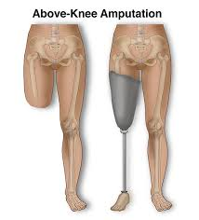

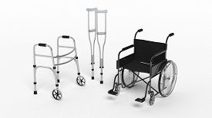
PERTUBUHAN KESELAMATAN SOSIAL
Kemudahan pemulihan percuma :-
Jasmani
Pembekalan, pembaikkan dan gantian alat ortotik, orthopedik dan prostetik.
Vokasional
Program Return to Work (RTW)
Kursus elektronik, pertukangan, telefonis, jahitan dsb.
KEMUDAHAN PEMULIHAN
119

Slide 22
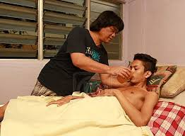
PERTUBUHAN KESELAMATAN SOSIAL
ELAUN LAYANAN SENTIASA (ELS)
“Orang Berinsurans yang menerima taksiran hilang upaya langsung kekal dan tidak berdaya dengan teruknya sehingga sentiasa memerlukan layanan daripada seseorang yang lain”
Disyorkan oleh Jemaah Doktor, Jemaah Doktor Khas atau Jemaah Doktor Rayuan
Jumlah ELS adalah ditetapkan sebanyak RM500.00 sebulan <<Berkuatkuasa mulai 01.01.2013>>
120

Slide 23

PERTUBUHAN KESELAMATAN SOSIAL
FAEDAH ORANG TANGGUNGAN
Faedah yang diberikan kepada Orang Tanggungan sekiranya Orang Berinsurans(OB) meninggal dunia akibat bencana kerja.
90% daripada gaji harian purata anggapan OB dan tertakluk kepada kadar minimum RM10.00 sehari manakala kadar maksimum adalah RM118.50 sehari. Pencen dibayar secara berkala(periodical).
121

Slide 24

PERTUBUHAN KESELAMATAN SOSIAL
FAEDAH ORANG TANGGUNGAN
BALU / DUDA
ANAK
IBU / BAPA
ADIK BERADIK
TEMPOH BAYARAN
Sehingga Meninggal Dunia
Sehingga berumur 21 tahun
Sehingga berkahwin /meninggal dunia sebelum 21 tahun
Sehingga tamat belajar ijazah pertama
Sehingga dijadikan anak angkat
Sehingga Meninggal Dunia
Sehingga Meninggal Dunia sebelum berumur 21 tahun
Sehingga berumur 21 tahun
Sehingga berkahwin sebelum 21 tahun
123

Slide 25
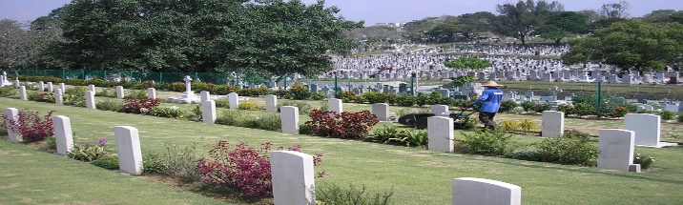
PERTUBUHAN KESELAMATAN SOSIAL
FAEDAH PENGURUSAN MAYAT
Amaun sebanyak RM1500 akan dibayar sekiranya seseorang pekerja meninggal dunia akibat daripada bencana kerja atau semasa menerima faedah hilang upaya kekal berkala.
Bayaran Megikut Keutamaan
Balu / Duda
Anak lelaki tertua
Anak perempuan tertua
Ibu / bapa
Jika orang tanggungan tiada: dibayar kepada mana-mana orang lain yang sebenar menanggung perbelanjaan pengurusan mayat dengan mengemukan resit sebagai bukti terhad kepada RM1,500. *Borang 26
124

Slide 26

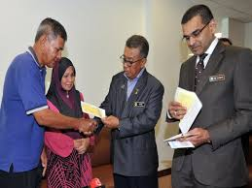
PERTUBUHAN KESELAMATAN SOSIAL
SKIM KEILATAN
125

Slide 27
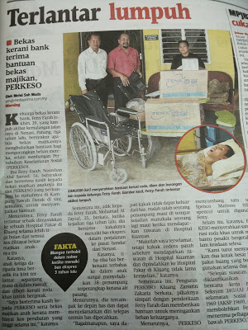
PERTUBUHAN KESELAMATAN SOSIAL
SKIM KEILATAN
Keilatan adalah suatu keuzuran yang berkekalan sama ada tidak boleh diubati atau tidak mungkin sembuh serta tidak berupaya menari nafkah dengan kerja yang berpadanan dengan kekuatan dan tenaganya, sekurang-kurangnya satu pertiga (1/3) daripada keupayaan pekerja yang normal
126

Slide 28
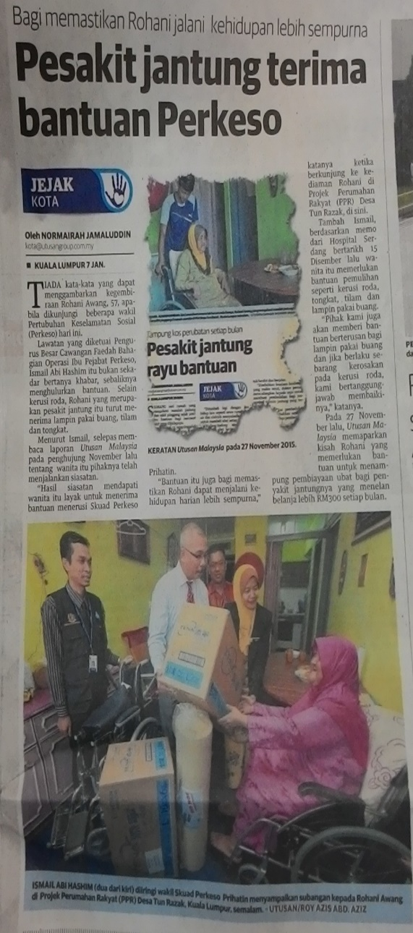
PERTUBUHAN KESELAMATAN SOSIAL
Perlindungan 24 jam kepada pekerja terhadap keilatan (invalidity) atau kematian akibat dari sebarang sebab dan tidak berkaitan dengan pekerjaan.
Contoh:
Keuzuran akibat penyakit kronik
Keuzuran mental
Hilang anggota badan atau deria
utama akibat sebarang sebab
Meninggal dunia
127

Slide 29
PERTUBUHAN KESELAMATAN SOSIAL
Skim Keilatan
Pencen Ilat
Elaun Layanan Sentiasa
Kemudahan Pemulihan
Pencen Penakat
Bantuan Ilat
Faedah Pendidikan
Faedah Pengurusan Mayat
Notes:
Removal of the bubbles

Slide 30

PERTUBUHAN KESELAMATAN SOSIAL
Syarat Kelayakan
Umur
Pengesahan Keilatan
Caruman
129

Slide 31

PERTUBUHAN KESELAMATAN SOSIAL
Syarat Kelayakan Umur
*Pekeliling Majikan No.1 Tahun 2013 – 01 Januari 2013
Belum mencapai 60 tahun semasa Notis Ilat diterima
Notis Ilat diterima selepas 60 tahun tapi memenuhi Peraturan 46 (dapat buktikan keterangan keilatan sebelum mencapai umur 60 dan tidak lagi bekerja)
Masuk Skim Keilatan ketika belum mencapai 55 tahun
PKS: (F)41(Pemberitahu Keilatan) / Borang 34(Borang Butiran Notis & Tuntutan Faedah)
130

Slide 32

PERTUBUHAN KESELAMATAN SOSIAL
Syarat Kelayakan Caruman
Kelayakan caruman Penuh
24/40
atau
2/3
Kelayakan Caruman Dikurangkan
1/3
131

Slide 33
PERTUBUHAN KESELAMATAN SOSIAL
SYARAT KELAYAKAN CARUMAN PENUH( 24/40)
TARIKH NOTIS ILAT/TARIKH KEMATIAN: 01.07.2015 TARIKH MASUK SKIM : 01.03.2012 TEMPOH 40 BULAN KEBELAKANG BERTURUT-TURUT SEBELUM BULAN NOTIS DITERIMA/KEMATIAN : 03/2012-06/2015
Catatan: Kelayakan Caruman Penuh : 24/40
Formula Kiraan Kelayakan Penuh: Mac – Dis 2012 = 10 bulan Jan – Dis 2013 = 12 bulan Jan – Dis 2014 = 2 bulan Jan - Jun 2015 = 0 bulan JUMLAH = 24 bulan
Kelayakan Caruman : 24/40 Caruman bulanan telah dibayar berkenaan dengan bagi tidak kurang 24 bulan dalam tempoh 40 bulan berturut-turut sebelum bulan kematian/notis ilat.
132

Slide 34
PERTUBUHAN KESELAMATAN SOSIAL
SYARAT KELAYAKAN CARUMAN PENUH (2/3)
TARIKH NOTIS ILAT/TARIKH KEMATIAN : 01.01.2015 TARIKH MASUK SKIM : 01.07.1999 TEMPOH BULAN CARUMAN JULAI 1999 HINGGA DISEMBER 2014: 186 BULAN BILANGAN CARUMAN YANG DIBAYAR: 133 CARUMAN 2/3 CARUMAN BULANAN TELAH DIBAYAR : 2/3 X 186 BULAN = 124 CARUMAN
Berdasarkan contoh di atas, pekerja layak menerima pencen dengan kadar 59% daripada gaji bulanan purata anggapan seperti pengiraan berikut: 50% + 133 – 24 % = 59% ------------ 12
133

Slide 35
PERTUBUHAN KESELAMATAN SOSIAL
SYARAT KELAYAKAN CARUMAN DIKURANGKAN (1/3)
TARIKH NOTIS ILAT/TARIKH KEMATIAN : 01.01.2015 TARIKH MASUK SKIM : 01.07.1999 TEMPOH BULAN CARUMAN JULAI 1999 HINGGA DISEMBER 2014: 186 BULAN BILANGAN CARUMAN YANG DIBAYAR: 64 CARUMAN 1/3 CARUMAN BULANAN TELAH DIBAYAR : 1/3 X 186 BULAN = 62 CARUMAN
Berdasarkan contoh di atas, pekerja layak menerima pencen dengan kadar 50% daripada gaji bulanan purata anggapan.
134

Slide 36
PERTUBUHAN KESELAMATAN SOSIAL
Pengesahan Keilatan
Jemaah Doktor
(JD)
Jemaah Doktor Rayuan
(JDR)
135

Slide 37

PERTUBUHAN KESELAMATAN SOSIAL
KADAR PENCEN ILAT
Kelayakan Caruman Penuh : 50 – 65% dari gaji bulanan purata anggapan
Kelayakan Caruman Dikurangkan : 50% dari gaji bulanan purata anggapan
136

Slide 38
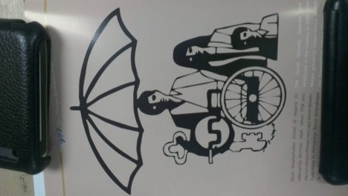
PERTUBUHAN KESELAMATAN SOSIAL
PENCEN ILAT
Pencen Ilat dibayar seumur hidup secara bulanan
Bayaran pencen diteruskan kepada orang tangungan di bawah Faedah Pencen Penakat sekiranya penerima Pencen Ilat meninggal dunia(Tanpa Had Umur)
Kadar Pencen Minimum RM475.00 sebulan *01.01.2013
Kadar Pencen Maksimum RM2567.50 sebulan *01.06.2016
137

Slide 39

PERTUBUHAN KESELAMATAN SOSIAL
BANTUAN ILAT
Disahkan menghidap keilatan oleh JD/JDR, tetapi tidak layak menerima Pencen Ilat kerana tidak memenuhi mana-mana syarat kelayakan caruman.
Telah membuat caruman sekurang-kurangnya 12 bulan.
Amaun bantuan adalah sama banyak dengan jumlah caruman yang telah dibayar oleh pekerja untuk Skim Pencen Ilat termasuk 4% faedah.
Bayaran pukal sekali sahaja.
138

Slide 40
PERTUBUHAN KESELAMATAN SOSIAL
ELAUN LAYANAN SENTIASA(ELS)
Pekerja yang disahkan mengidap keilatan dan tidak berdaya dengan teruknya sehingga sentiasa memerlukan layanan daripada seseorang yang lain layak dibayar Elaun Layanan Sentiasa
Disyorkan oleh Jemaah Doktor atau Jemaah Doktor Rayuan
Jumlah ELS adalah ditetapkan sebanyak RM500 sebulan * 01.01.2013
139

Slide 41
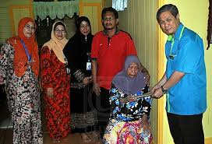
PERTUBUHAN KESELAMATAN SOSIAL
PENCEN PENAKAT
Pencen dibayar kepada orang-orang tanggungan pekerja yang mati akibat sebarang sebab yang tidak berkaitan dengan pekerjaan dalam mana-mana keadaan berikut:
Semasa seorang pekerja menerima Pencen Ilat tidak kira berapa pun umurnya
Sebelum mecapai 60 tahun tetapi telah memenuhi syarat kelayakan caruman penuh atau syarat kelayakan caruman yang dikurangkan.
Dibayar secara bulanan/berkala seumur hidup orang tanggungan yang layak
Borang 24 & Borang 26 atau Borang 34(Borang Butiran Notis & Tuntutan Faedah
140

Slide 42
PERTUBUHAN KESELAMATAN SOSIAL
KADAR PENCEN PENAKAT
Kelayakan Caruman Penuh : 50 – 65% dari gaji bulanan purata anggapan
Kelayakan Caruman Dikurangkan : 50% dari gaji bulanan purata anggapan
141

Slide 43
PERTUBUHAN KESELAMATAN SOSIAL
ORANG TANGGUNGAN
Syer
Orang Tangggungan Yang Layak
PENCEN PENAKAT
Balu / Duda
3/5
Anak
2/5
Ibu / Bapa
4/10
Adik
3/10
Datuk/Nenek
4/10
Orang Berinsurans sudah berkahwin
Orang Berinsurans Bujang
142

Slide 44

PERTUBUHAN KESELAMATAN SOSIAL
PENCEN PENAKAT
TEMPOH BAYARAN
BALU / DUDA
ANAK
IBU / BAPA
ADIK BERADIK
Sehingga Meninggal Dunia
Sehingga berumur 21 tahun
Sehingga berkahwin /meninggal dunia sebelum 21 tahun
Sehingga tamat belajar ijazah pertama
Sehingga dijadikan anak angkat
Sehingga Meninggal Dunia
Sehingga Meninggal Dunia sebelum berumur 21 tahun
Sehingga berumur 21 tahun
Sehingga berkahwin sebelum 21 tahun
143

Slide 45
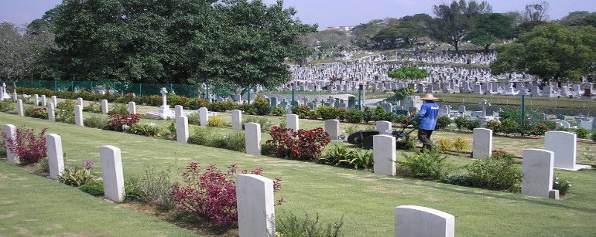
PERTUBUHAN KESELAMATAN SOSIAL
FAEDAH PENGURUSAN MAYAT
Amaun sebanyak RM1500 akan dibayar sekiranya seseorang pekerja meninggal dunia akibat daripada sebarang sebab sebelum mencapai umur 60 tahun atau semasa penerima pencen ilat meninggal dunia tanpa had umur.
Bayaran Megikut Keutamaan
Balu / Duda
Anak lelaki tertua
Anak perempuan tertua
Ibu / bapa
Jika orang tanggungan tiada: dibayar kepada mana-mana orang lain yang sebenar menanggung perbelanjaan pengurusan mayat dengan mengemukan resit sebagai bukti terhad kepada RM1,500.
144

Slide 46

PERTUBUHAN KESELAMATAN SOSIAL
Kemudahan Pemulihan Jasmani Atau
Vokasional Dan Dialisis
SKIM
Kemudahan percuma kepada OB yang mengidap atau mengaku mengidap keilatan:
Fisioterapi - Terapi pekerjaan
Pembedahan rekonstruktif
Bekalan prostetik, ortotik & alat lain
Bekalan ortopetik seperti kerusi roda, tongkat, alat pendengaran, cermin, kasut khas dan lain-lain
145

Slide 47
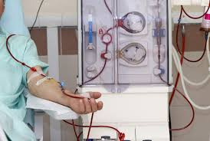
PERTUBUHAN KESELAMATAN SOSIAL
Kemudahan Pemulihan Atau
Vokasional Dan Dialisis
Pemulihan vokasional termasuk latihan dalam bidang seperti elektronik, jahitan, membaiki radio/tv, menaip, kesetiausahaan dan lain-lain
Kemudahan bagi OB yang mengidap sakit buah pinggang kronik termasuk:
Rawatan haemodialisis di pusat dialysis panel dan bukan panel PERKESO atau Hospital Kerajaan RM130 / RM150 / RM13)
Rawatan kaedah Continuos Ambulatory Peritoneal Dialysis(CAPD) / Automated Peritoneal Dialysis (APD)
Minimum 12 caruman / Bantuan Ilat
146

Slide 48
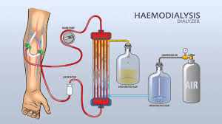
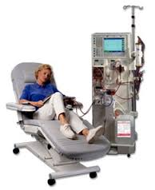
PERTUBUHAN KESELAMATAN SOSIAL
Kemudahan Pemulihan Atau
Vokasional Dan Dialisis
Bantuan subsidi suntikan Erythropoietin(EPO)-menghasilkan sel darah merah: kadar maksimum RM240.00 sebulan
Bantuan Subsidi Pembelian ubat immunosuppressant/Anti Rejection – pesakit yang menjalani pemindahan buah pinggang: tidak melebihi RM1,560 sebulan
Bayaran pembedahan Arterior Venous Fistulae (AV Fistula) : kadar maksimum RM1,000 secara Bayaran Ganti Belanja
147

Slide 49
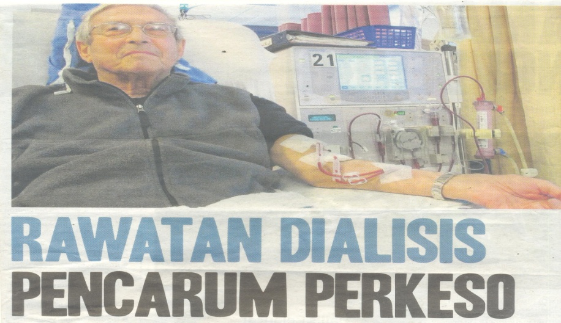
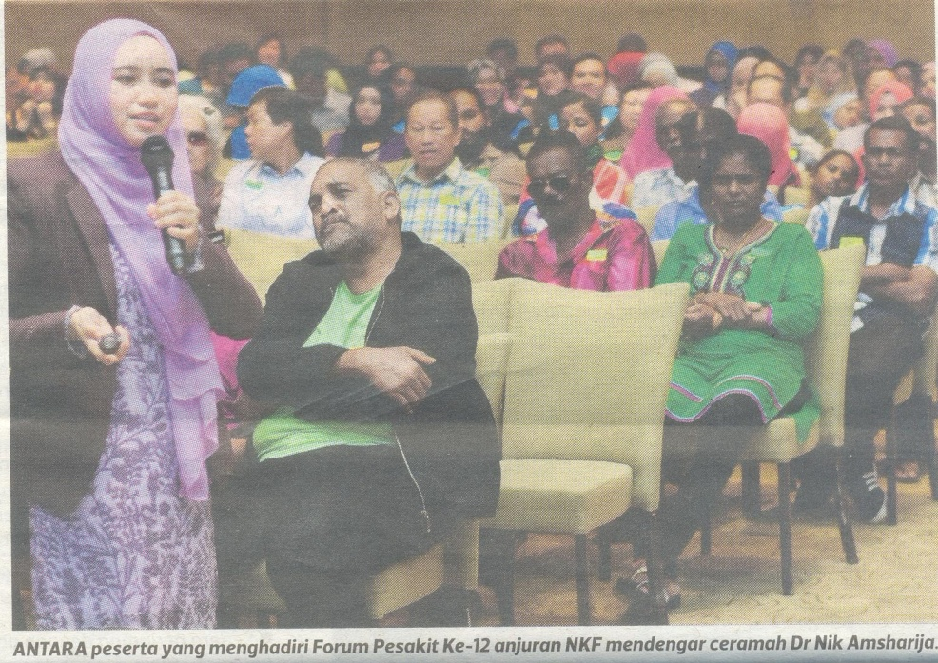
PERTUBUHAN KESELAMATAN SOSIAL
Forum Pesakit Ke-12 anjuran Yayasan Buah Pinggang Kebangsaan(NKF) Malaysia di Hotel Premier, Klang, Selangor Pada 10.04.2016
Seramai 12,608 Orang Berinsurans(OB) telah menghidap penyakit buah pinggang peringkat akhir(ESRF) menerima kemudahan bantuan dialisis ditawarkan PERKESO sejak diperkenalkan pada 1999 sehingga tahun lalu(2015)- Datin Dr. Nik Amsharija Mohamed, Pengurus Besar Cawangan Perubatan dan Pemulihan, Bahagian Operasi, PERKESO Sumber: Metro Ahad 24 April 2016
103

Slide 50

JEMAAH RAYUAN KESELAMATAN SOSIAL (JRKS)
PERTUBUHAN KESELAMATAN SOSIAL
Majikan utama, majikan langsung,
pekerja atau orang tanggungannya
boleh merayu kepada JRKS sekiranya tidak berpuas hati terhadap keputusan yang dibuat oleh PERKESO.
Mereka boleh diwakili oleh peguam, kesatuan sekerja atau mana-mana orang yang dibenarkan oleh Jemaah itu.
Permohonan rayuan boleh dibuat dalam tempoh 3 tahun dari tarikh alasan tindakan terbit. *Borang A & Borang Praecipe & Setem Hasil RM2.00
149

Slide 51
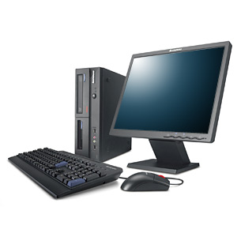


PERTUBUHAN KESELAMATAN SOSIAL
Untuk maklumat lanjut sila hubungi
Hotline No.:
03 4252 1258
03 4252 4475
03 4252 4476
03 4264 5089
Online Info:
PERKESO Official Website
SeHAT Portal
http://sihat.perkeso.gov.my
Email : hsp@perkeso.gov.my
186

Slide 52
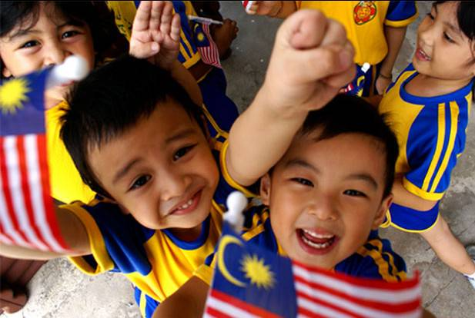

Terima Kasih

